Slide 1
Sozialstaat Deutschland DDR: Sozialpolitik im Sozialismus
Издательский дом «Первое сентября»,
журнал «Немецкий язык», № 01/2013,
с. 30, 35–39

Slide 2
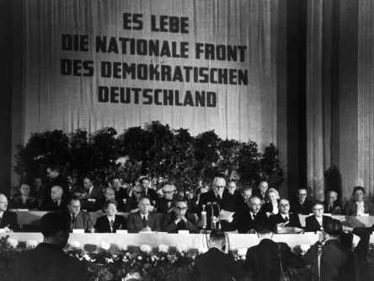
Gründung der DDR
Der Deutsche Volksrat erklärt sich zur "Provisorischen Volkskammer" und ruft die Deutsche Demokratische Republik aus.
Sitzung des Deutschen Volksrates im Haus der Deutschen Wirtschaftskommission (Leipziger Straße), 7. Oktober 1949. © ullstein bild
Notes:
https://www.in-die-zukunft-gedacht.de/de/page/68/epochen-abschnitt/33/dokument/606/epochen.html

Slide 3
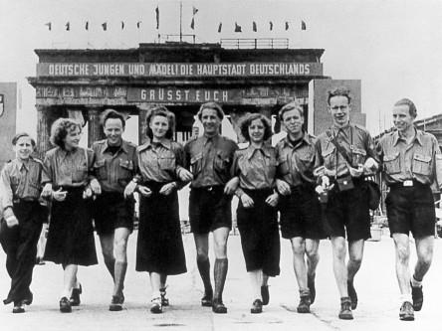
Massenorganisationen
Um möglichst weite Teile der Gesellschaft in das sozialistische System der DDR einzubinden werden Massenorganisationen wie die Freie Deutsche Jugend gegründet. Sie sind der SED untergeordnet.
Mitglieder der FDJ auf dem ersten "Deutschlandtreffen" in Ost-Berlin, Mai 1950. © AKG-Images / W. Stiehr
Notes:
https://www.in-die-zukunft-gedacht.de/de/page/68/epochen-abschnitt/33/dokument/405/epochen.html

Slide 4
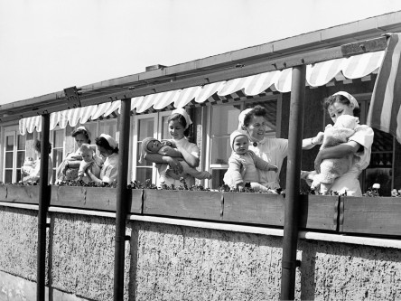
Familienpolitik
Leistungen für berufstätige Frauen und Mütter bilden einen Schwerpunkt der DDR-Familienpolitik. Die Hälfte der Berufstätigen in der DDR sind Frauen. Um dem Geburtenrückgang entgegenzuwirken, wird der Schwangerschaftsurlaub ab 1976 ausgedehnt, zum Beispiel beim dritten Kind auf 18 Monate, bei finanziellem Ausgleich. Geburtsbeihilfen, Kindergeld, Ehekredit – mit Rückzahlungserlass bei Kindergeburt – sowie kostenlose Krippen und Kindergärten runden das Programm ab.
Kinderkrippe bei Bergmann-Borsig in Ost-Berlin, 1953. © bpk / Gerhard Kiesling
Notes:
https://www.in-die-zukunft-gedacht.de/de/page/68/epochen-abschnitt/33/dokument/402/epochen.html

Slide 5
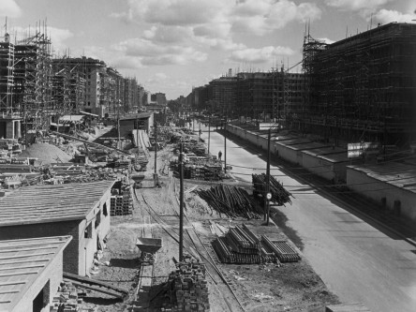
Sozialistischer Städtebau
Die Große Frankfurter Straße in Berlin heißt seit Dezember 1949 "Stalinallee". Ihre Neugestaltung trägt dem Repräsentationsbedürfnis der DDR Rechnung. Der Prachtboulevard soll Berlins Anspruch als Hauptstadt der DDR unterstreichen. Beim Volksaufstand am 17. Juni 1953 spielt die Großbaustelle eine besondere Rolle. Am 16. Juni streiken die Arbeiter der Stalinallee, um gegen die vom Zentralkomitee der SED angeordnete Erhöhung der Arbeitsnormen zu protestieren. Die Proteste weiten sich schließlich auf die ganze DDR aus.
Großbaustelle Stalinallee, 1953. © bpk / Max Ittenbach
Notes:
https://www.in-die-zukunft-gedacht.de/de/page/68/epochen-abschnitt/33/dokument/455/epochen.html

Slide 6
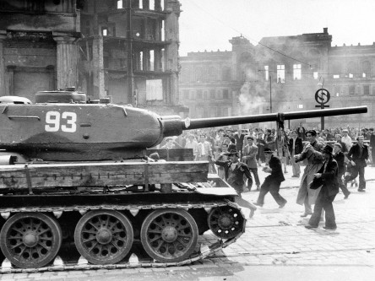
Arbeiteraufstand am 17. Juni 1953
Im Juni 1953 streiken Berliner Bauarbeiter wegen der Erhöhung der Arbeitsnormen. Dies weitet sich schnell zu einem großen Aufstand aus. Truppen der sowjetischen Besatzungsmacht schlagen den Aufstand nieder.
Ein sowjetischer Panzer rückt auf dem Potsdamer Platz gegen Demonstranten vor, Berlin, 17.6. 1953. © ullstein bild
Notes:
https://www.in-die-zukunft-gedacht.de/de/page/68/epochen-abschnitt/33/dokument/401/epochen.html

Slide 7
17. Juni 1953 ‒ Poetisches
Die Lösung
Nach dem Aufstand des 17. Juni
Ließ der Sekretär des Schriftstellerverbands
In der Stalinallee Flugblätter verteilen
Auf denen zu lesen war, daß das Volk
Das Vertrauen der Regierung verscherzt habe
Und es nur durch verdoppelte Arbeit
Zurückerobern könne. Wäre es da
Nicht einfacher, die Regierung
Löste das Volk auf und
Wählte ein anderes?
Bertolt Brecht
Notes:
Aus: Bertolt Brecht: Werke in fünf Bänden. Band 3. Gedichte. Aufbau-Verlag Berlin und Weimar, 1981. S. 369.
7

Slide 8
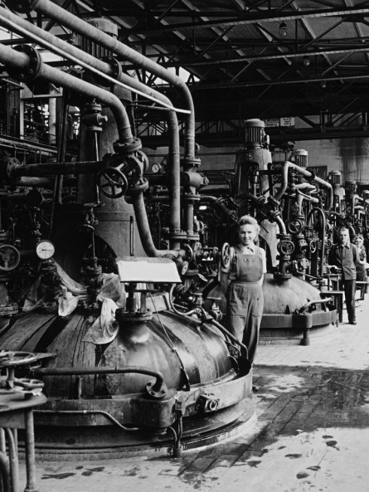
Industriearbeiterinnen
Kessel für die Polymerisierung von Buna-Milch, einem flüssigen synthetischen Kautschuk.
© bpk / Gerhard Kiesling
Notes:
https://www.in-die-zukunft-gedacht.de/de/page/68/epochen-abschnitt/33/dokument/458/epochen.html

Slide 9
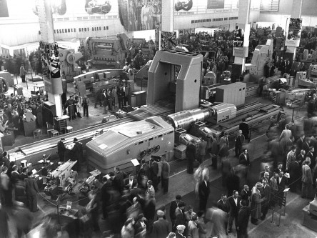
Vorrang der Schwerindustrie
Im ersten Fünfjahresplan der DDR von 1950 wird der Aufbau der Schwerindustrie zum Ziel erklärt. Die Produktion von Konsumgütern wird vernachlässigt.
Die Halle für Schwermaschinenbau während der Leipziger Herbstmesse, 1953. © bpk
Notes:
https://www.in-die-zukunft-gedacht.de/de/page/68/epochen-abschnitt/33/dokument/403/epochen.html

Slide 10
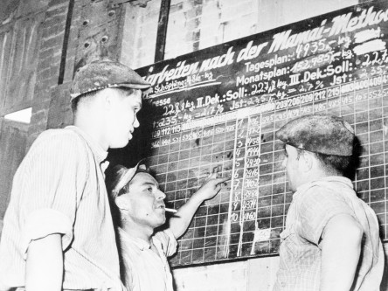
Aktivistenbewegung
In der Planwirtschaft ist festgelegt, wie viel in einem bestimmten Zeitraum zu produzieren oder zu erarbeiten ist. Nach dem Vorbild des Bergmanns Adolf Hennecke, der in einer Schicht 1949 sein Plansoll um ein Vielfaches übererfüllte, verschreibt sich die Aktivistenbewegung dem Ziel, mehr zu erarbeiten als im Plan vorgesehen.
Mitglieder der Brigade "Nikolai Mamai" bei der Prüfung ihres Arbeitsplans, 1959. © AKG-Images
Notes:
https://www.in-die-zukunft-gedacht.de/de/page/68/epochen-abschnitt/33/dokument/404/epochen.html

Slide 11
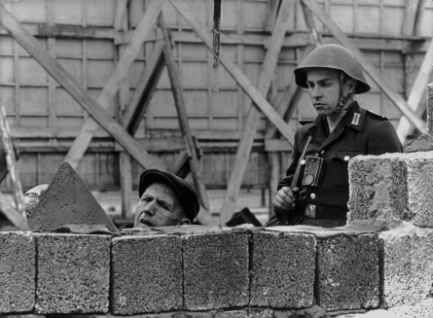
Mauerbau
Der Bau der Berliner Mauer im August 1961 stoppt die Flüchtlingsströme aus der DDR in den Westen. Von 1949 bis 1961 sind 2,7 Millionen Menschen aus der DDR in den Westen geflohen.
Ein Arbeiter und ein Grenzsoldat
beim Bau der Mauer, August 1961. © ullstein bild
Notes:
https://www.in-die-zukunft-gedacht.de/de/page/68/epochen-abschnitt/34/dokument/620/epochen.html

Slide 12
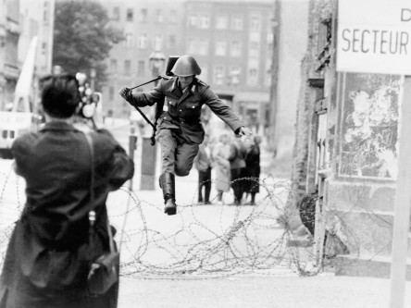
Flucht in den Westen
Während des Mauerbaus flüchtet ein junger Grenzsoldat in Anwesenheit mehrerer Journalisten an der Bernauer Straße in den Westen. Berlin, 15. August 1961 © ullstein bild / AP
Notes:
https://www.in-die-zukunft-gedacht.de/de/page/68/epochen-abschnitt/34/dokument/412/epochen.html

Slide 13
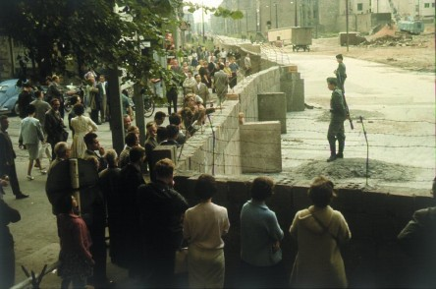
Berliner Mauer
Am 13. August 1961 errichtet die DDR, mit Zustimmung der Sowjetunion, in Berlin die Mauer, um ein weiteres Abwandern von Arbeitskräften aus der DDR in die Bundesrepublik zu verhindern. Auch die übrige deutsch-deutsche Grenze wird hermetisch abgeriegelt.
Westberliner Bürger an der Mauer, 1961. © ullstein bild / Jung
Notes:
https://www.in-die-zukunft-gedacht.de/de/page/68/epochen-abschnitt/34/dokument/109/epochen.html

Slide 14
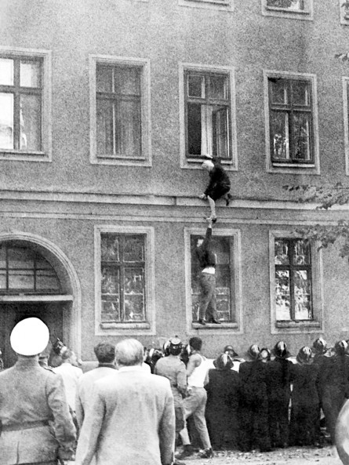
September 1961
Flucht aus einem Ostberliner Haus an der Bernauer Straße in den Westteil Berlins. © ullstein bild / Alex Waidmann
Notes:
https://www.in-die-zukunft-gedacht.de/de/page/68/epochen-abschnitt/34/dokument/414/epochen.html

Slide 15
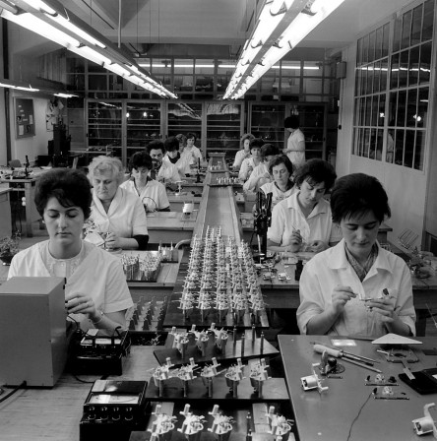
Arbeitsmarkt in der Planwirtschaft
Arbeitskräfte unterliegen ebenfalls der "volkswirtschaftlichen Planung". Ämter für Arbeit und Berufsausbildung sollen die Arbeitskräfte "planmäßig" lenken. Arbeitnehmer können ihren Arbeitsplatz frei wählen. Die Unternehmen konkurrieren um Arbeitskräfte. Sie horten häufig Arbeitskräfte, um Planvorgaben erfüllen oder "übererfüllen" zu können.
Elektro-Apparate-Werk, Ostberlin 1964. © ullstein / gardi
Notes:
https://www.in-die-zukunft-gedacht.de/de/page/68/epochen-abschnitt/34/dokument/456/epochen.html

Slide 16
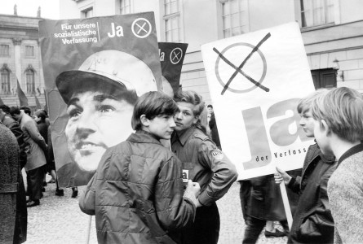
Sozialistische Verfassung für die DDR
Ein neuer Verfassungsentwurf schreibt die Führungsrolle der SED fest und definiert die DDR als "sozialistischen Staat deutscher Nation." In der einzigen Volksabstimmung der Geschichte der DDR wird die Verfassung mit 96 Prozent Zustimmung angenommen.
Mitglieder der Freien Deutschen Jugend (FDJ) demonstrieren für die neue Verafassung, 1968. © ullstein bild
Notes:
https://www.in-die-zukunft-gedacht.de/de/page/68/epochen-abschnitt/34/dokument/409/epochen.html

Slide 17
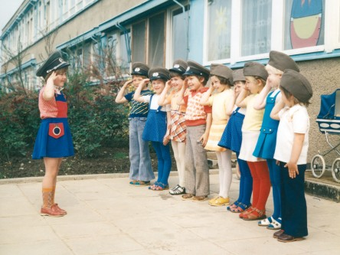
DDR-Kindergarten
Kindergartenkinder mit Mützen von NVA-Soldaten beim militärischen Gruß, 1970er-Jahre. © ullstein bild / Wieczoreck
Notes:
https://www.in-die-zukunft-gedacht.de/de/page/68/epochen-abschnitt/34/dokument/634/epochen.html

Slide 18
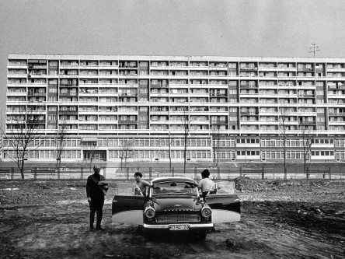
Plattenbauten für 50.000 Menschen
Da die Sanierung der Altbauten in den Innenstädten zu teuer ist, werden in der DDR viele Siedlungen in Plattenbauweise errichtet. So wird die Trabantenstadt Halle-Neustadt in wenigen Jahren (1964-1971) fertiggestellt. Mehr als 15.000 Wohnungen bieten Raum für 50.000 Menschen.
Fertiggestellte Plattenbauten in Halle-Neustadt, 1971. © SZ-Photo
Notes:
https://www.in-die-zukunft-gedacht.de/de/page/68/epochen-abschnitt/34/dokument/413/epochen.html

Slide 19
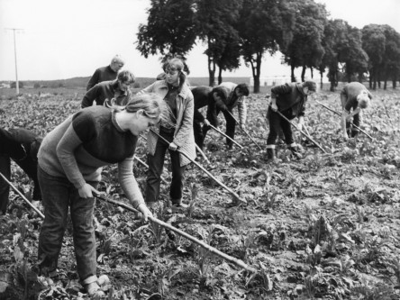
Ferienarbeit
Schüler in der DDR können ihre Ferien in "Lagern der Erholung und der Arbeit" verbringen. Vormittags arbeiten die Jugendlichen in industriellen oder landwirtschaftlichen Betrieben, Freizeit und kulturelle Veranstaltungen ergänzen das Programm. Unterbringung und Verpflegung tragen die Betriebe beziehungsweise der Staat.
Schülerinnen und Schüler beim Arbeitseinsatz in der Landwirtschaft, 1971. © AKG-Images
Notes:
https://www.in-die-zukunft-gedacht.de/de/page/68/epochen-abschnitt/34/dokument/622/epochen.html

